Slide 1
Prevenir es cuidar
LOGO UNIMINUTO
IMAGEN SUGERIDA
Foto vertical de una familia o comunidad con un profesional de salud (Pexels: “community health worker”, “family health”). En Canva, con un filtro morado suave.
VIDEO · SEMANA 8
Tema: una mirada hacia la prevención de los individuos y las poblaciones
Yina Vanessa Cadena Mantilla
Curso: [Nombre del curso]
Especialización en Gerencia y Auditoría de la Calidad en Salud · UNIMINUTO
Notes:
Escena 1. Portada (0:00 – 0:10, 10 s)
Música: Apertura cálida
VOZ EN OFF:
(Sin voz. Solo música de apertura.)

Slide 2
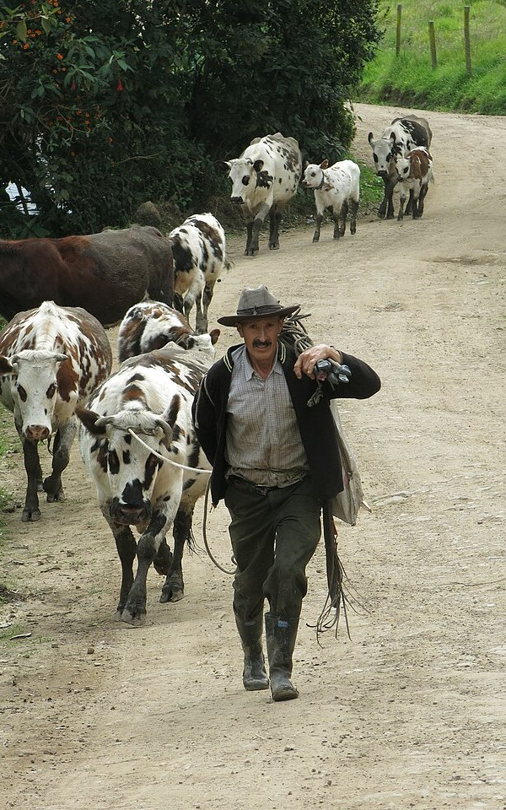
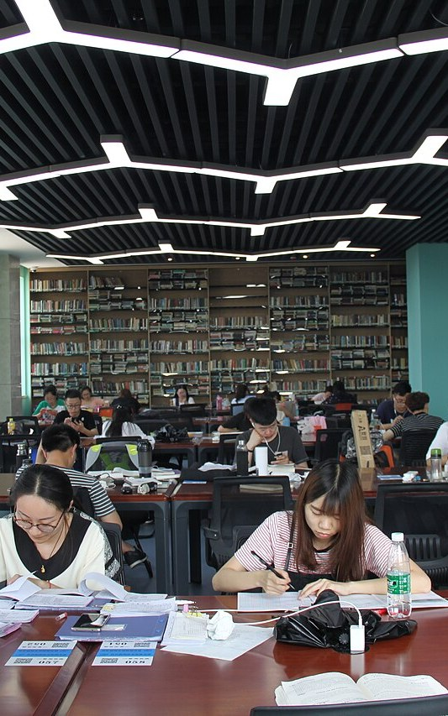
¿De qué trata este video?
TRES CONTEXTOS, TRES PROPUESTAS
1
2
3
Comunidad rural agrícola
Estudiantes universitarios
Adultos mayores en barrio periférico
Dirigido a: la comunidad en general y sus líderes, y a los equipos de salud, bienestar universitario y secretarías de salud que pueden implementar las propuestas.
IMAGEN SUGERIDA
Adulto mayor (Pexels: “elderly”)
Foto: Julianruizp · CC BY-SA 4.0 · Wikimedia Commons
Foto: Gary Todd · CC0 · Wikimedia Commons
Notes:
Escena 2. Introducción (0:10 – 0:30, 20 s)
Música: Suave
VOZ EN OFF:
Hola, soy Yina Vanessa Cadena Mantilla, estudiante de la Especialización en Gerencia y Auditoría de la Calidad en Salud de UNIMINUTO. En este video presento tres propuestas de prevención para una comunidad rural agrícola, estudiantes universitarios y adultos mayores de un barrio periférico.

Slide 3
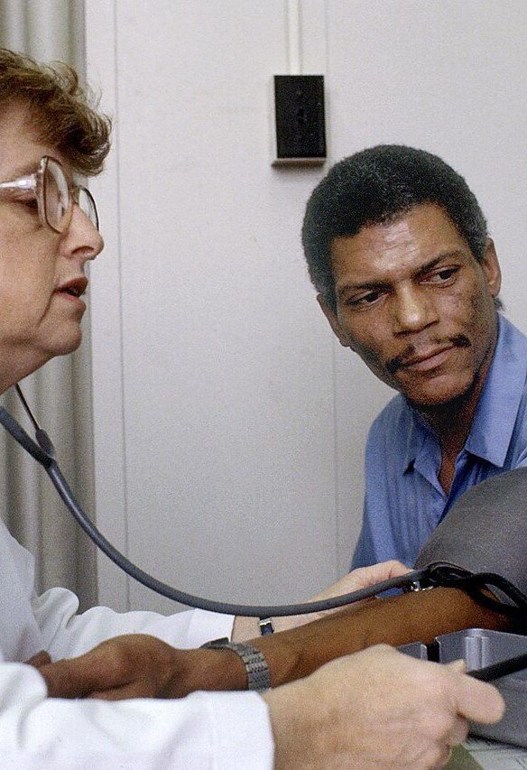
Los tres niveles de prevención
CONCEPTOS CLAVE
Terciaria
Evitar complicaciones
Secundaria
Control de enfermedades crónicas y rehabilitación
Detectarla a tiempo
Primaria
Tamizajes, controles y diagnóstico temprano
Evitar que la enfermedad llegue
Educación, vacunación, hábitos saludables
Foto: Linda Bartlett (Photographer) · Public domain · Wikimedia Commons
Notes:
Escena 3. Niveles de prevención (0:30 – 0:50, 20 s)
Música: Suave
VOZ EN OFF:
Promover la salud es dar a las personas herramientas para cuidarse. La prevención tiene tres niveles: la primaria evita que la enfermedad aparezca; la secundaria la detecta a tiempo, con tamizajes y controles; y la terciaria evita complicaciones en quien ya está enfermo.

Slide 4
Las normas que respaldan la prevención
MARCO NORMATIVO VIGENTE
2015
2018
2022
2024
2025
Ley 1751
Res. 3280
Res. 1035
Res. 100
Res. 1597
Derecho fundamental a la salud
Ruta de Promoción y Mantenimiento
Plan Decenal de Salud Pública 2022-2031
Planeación Integral para la Salud
Plan de Intervenciones Colectivas (PIC)
La Resolución 1597 de 2025 reemplazó a la Resolución 518 de 2015.
Notes:
Escena 4. Marco normativo (0:50 – 1:10, 20 s)
Música: Suave
VOZ EN OFF:
Estas propuestas se apoyan en normas vigentes: la Ley 1751 de 2015 reconoce la salud como derecho fundamental; la Resolución 3280 de 2018 adopta la Ruta de Promoción y Mantenimiento; y la Resolución 1597 de 2025 regula hoy el Plan de Intervenciones Colectivas.

Slide 5
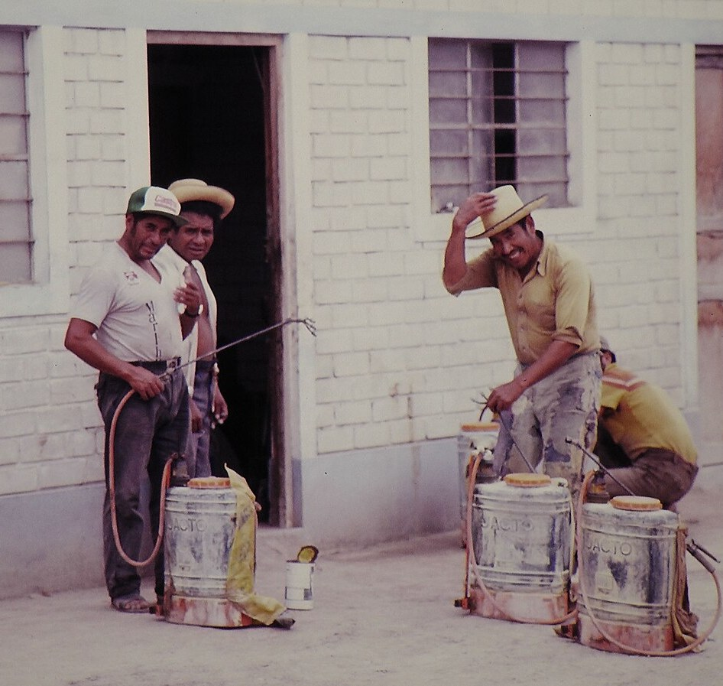
Una vereda que vive del campo
CASO 1
POBLACIÓN Y NECESIDADES
Población: Familias campesinas de varias generaciones: adultos de 30 a 50 años y niños escolares que acompañan las labores del campo.
Salud
Nutrición
Escasa consulta preventiva y subregistro de eventos
Alimentos manipulados sin condiciones de higiene
Higiene y entorno
Prevención
Agua sin tratar, letrinas improvisadas y residuos sin recoger
Fumigan sin protección y no conocen el cuidado articular
Foto: JIRCAS · CC BY 2.0 · Wikimedia Commons
Notes:
Escena 5. Caso 1: población y necesidades (1:10 – 1:35, 25 s)
Música: Acústica de campo
VOZ EN OFF:
El primer caso es una vereda agrícola, con familias campesinas de varias generaciones: adultos de 30 a 50 años y niños que acompañan las labores del campo. En salud, consultan poco de forma preventiva; en nutrición, manipulan los alimentos sin higiene; en su entorno, el agua no se trata y las letrinas son improvisadas; y en prevención, fumigan sin protección.

Slide 6
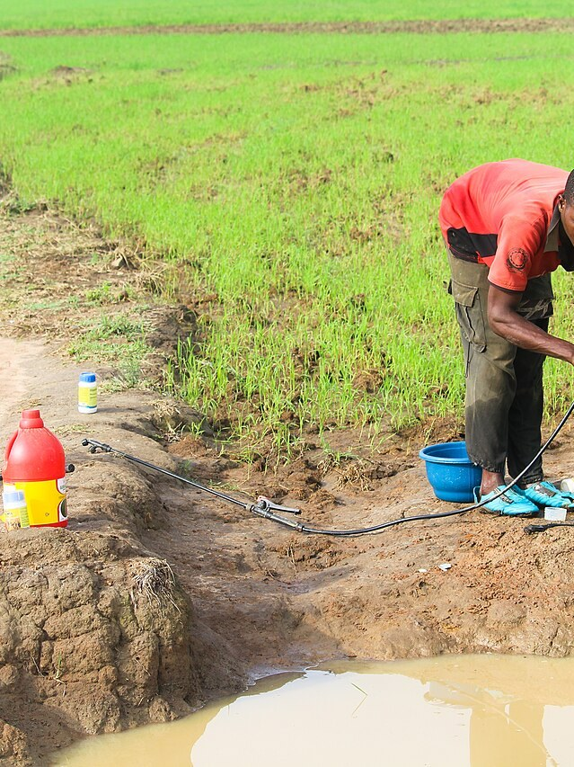
¿Qué pone en riesgo su salud?
CASO 1
RIESGOS Y ENFERMEDADES PREVALENTES
Intoxicaciones leves
Enfermedades de la piel y respiratorias
Diarrea en niños
Químico
Químico
Biológico
Lesiones articulares
Sedentarismo en mujeres y niños
Poca consulta preventiva
Ergonómico
Estilo de vida
Acceso
¿Por qué? Toda la vereda comparte la misma agua y la misma exposición a los agroquímicos: el riesgo es colectivo y la respuesta debe ser comunitaria.
Clasificación: Riesgo ambiental y ocupacional · colectivo · prioridad ALTA
Foto: Danjuma Anthony · CC BY-SA 4.0 · Wikimedia Commons
Notes:
Escena 6. Caso 1: riesgos (1:35 – 1:55, 20 s)
Música: Acústica de campo
VOZ EN OFF:
Por eso aparecen intoxicaciones leves, enfermedades de la piel y respiratorias, diarrea en los niños y lesiones articulares. Es un riesgo ambiental y ocupacional, de tipo colectivo, porque toda la vereda comparte la misma agua y la misma exposición. Su prioridad es alta.

Slide 7
“Finca sana, familia sana”
CASO 1
LA ACTIVIDAD PROPUESTA
Nivel de prevención
Primaria (con canalización secundaria)
IMAGEN SUGERIDA
Foto de un taller comunitario en una escuela o caseta rural (Pexels: “community workshop rural”).
Población objetivo
Familias de la vereda: agricultores, mujeres y niños
Objetivo
Reducir la exposición al agua no segura y a los agroquímicos, y fortalecer el autocuidado sin interrumpir el trabajo del campo.
Lo innovador
Se hace en la misma vereda, sin interrumpir el trabajo, con estaciones prácticas y juego entre madres e hijos.
Notes:
Escena 7. Caso 1: la actividad (1:55 – 2:15, 20 s)
Música: Acústica de campo
VOZ EN OFF:
Propongo la jornada “Finca sana, familia sana”, de prevención primaria. Su objetivo es reducir la exposición al agua no segura y a los agroquímicos. Lo novedoso es que se hace en la misma vereda, sin interrumpir el trabajo, y con juegos entre madres e hijos.

Slide 8
¿Cómo se hace?
CASO 1
ACCIONES, RECURSOS Y GESTIÓN PÚBLICA
1. Agua segura
2. Agroquímicos sin riesgo
3. Cuerpo sano
Secretaría de Salud (PIC)
Hervir, clorar y tapar el agua; lavado de manos
Guantes, tapabocas, gafas; triple lavado de envases
Pausas activas y juego entre madres e hijos
Escuela
Actores
ESE municipal
Recursos: Técnico de saneamiento · enfermería · promotor · kits de cloro · cartillas · caseta comunal
Indicadores: % de hogares que tratan el agua · casos de diarrea en niños · % de agricultores que usan protección
Acueducto comunitario
UMATA
Notes:
Escena 8. Caso 1: ¿cómo se hace? (2:15 – 2:35, 20 s)
Música: Acústica de campo
VOZ EN OFF:
La jornada tiene tres estaciones: agua segura, agroquímicos sin riesgo y cuerpo sano. La atienden el técnico de saneamiento, enfermería y un promotor de salud, junto con la Secretaría de Salud, la ESE, la UMATA y la escuela. Se mide cuántos hogares tratan el agua.

Slide 9
¿Qué la respalda y por qué es viable?
CASO 1
NORMAS, PROGRAMAS Y VIABILIDAD
Res. 1597 de 2025
PIC: acciones colectivas gratuitas en el entorno comunitario
Financiación
PIC municipal, ejecutado por la ESE.
Res. 3280 de 2018
Ruta de Promoción y Mantenimiento: educación para la salud
Viabilidad
Ley 9 de 1979
Código Sanitario: agua, residuos y uso de plaguicidas
Bajo costo, en la vereda, con lenguaje sencillo y respeto por los horarios del campo.
Decreto 1575 y Res. 2115 de 2007
Control de la calidad del agua para consumo humano
Reto
La Secretaría de Salud debe incluirla en su plan territorial (Res. 100 de 2024).
Normas vigentes, verificadas en fuentes oficiales.
Notes:
Escena 9. Caso 1: respaldo normativo y viabilidad (2:35 – 2:55, 20 s)
Música: Acústica de campo
VOZ EN OFF:
Se financia con el Plan de Intervenciones Colectivas y se apoya en el Código Sanitario y en las normas de calidad del agua. Es viable porque es de bajo costo, pero tiene un reto: la Secretaría de Salud debe incluirla en su plan territorial para que haya recursos.

Slide 10
Una vida universitaria acelerada
CASO 2
POBLACIÓN Y NECESIDADES
Población: Jóvenes de 18 a 25 años, de distintas regiones, que viven en residencias o viviendas compartidas.
IMAGEN SUGERIDA
Video de estudiantes comiendo comida rápida o estudiando de noche frente al computador (Pexels: “student studying night”, “fast food students”).
Salud
Nutrición
Sin hábitos de autocuidado; poca atención al descanso y la salud mental
Comida rápida, domicilios, café y bebidas energéticas
Higiene y entorno
Prevención
Espacios urbanos limitados y largas horas frente a pantallas
Poca actividad física y horarios irregulares de sueño
Notes:
Escena 10. Caso 2: población y necesidades (2:55 – 3:20, 25 s)
Música: Dinámica y juvenil
VOZ EN OFF:
El segundo caso son estudiantes universitarios de 18 a 25 años que vienen de otras regiones y viven en residencias o viviendas compartidas. En salud, no tienen hábitos de autocuidado; en nutrición, comen comida rápida y toman mucho café y bebidas energéticas; en su entorno, pasan horas frente a pantallas; y en prevención, se mueven poco y duermen mal.

Slide 11
¿Qué pone en riesgo su salud?
CASO 2
RIESGOS Y ENFERMEDADES PREVALENTES
Sobrepeso
Riesgo cardiovascular
Problemas posturales
IMAGEN SUGERIDA
Íconos de Canva para cada riesgo, o una foto relacionada con el riesgo principal.
Nutricional
Estilo de vida
Ergonómico
Ansiedad e insomnio
Sedentarismo
Exceso de cafeína
Psicosocial
Estilo de vida
Consumo
¿Por qué? Los hábitos de hoy se convierten en enfermedad crónica mañana: el riesgo es individual, pero se repite en muchos estudiantes.
Clasificación: Riesgo por estilos de vida y psicosocial · individual · prioridad MEDIA-ALTA
Notes:
Escena 11. Caso 2: riesgos (3:20 – 3:40, 20 s)
Música: Dinámica y juvenil
VOZ EN OFF:
Esto genera sobrepeso, sedentarismo, problemas posturales, ansiedad, insomnio y, con los años, riesgo cardiovascular. Es un riesgo por estilos de vida y psicosocial; es individual, pero se repite en muchos estudiantes. Por eso su prioridad es media-alta.

Slide 12
“Recarga tu bienestar”
CASO 2
LA ACTIVIDAD PROPUESTA
Nivel de prevención
Primaria y secundaria
IMAGEN SUGERIDA
Foto de una feria de salud o actividad de bienestar en un campus (Pexels: “university health fair”, “students yoga campus”).
Población objetivo
Estudiantes de pregrado de 18 a 25 años
Objetivo
Promover hábitos de autocuidado en alimentación, actividad física, descanso y salud mental, adaptados a su ritmo de vida.
Lo innovador
La feria se hace al inicio del semestre y antes de los parciales, y sigue con retos en redes sociales durante cuatro semanas.
Notes:
Escena 12. Caso 2: la actividad (3:40 – 4:00, 20 s)
Música: Dinámica y juvenil
VOZ EN OFF:
Propongo la campaña “Recarga tu bienestar”, de prevención primaria y secundaria. Busca que los estudiantes cuiden su alimentación, su actividad física, su descanso y su salud mental. Lo innovador es que la feria se hace antes de los parciales y continúa con retos en redes sociales.

Slide 13
¿Cómo se hace?
CASO 2
ACCIONES, RECURSOS Y GESTIÓN PÚBLICA
1. Tamizaje
2. Comida rápida pero sana
3. Muévete y desconéctate
Bienestar Universitario
Peso, IMC, presión arterial y escalas de ansiedad
Recetas de 15 minutos y etiquetado frontal
Pausas activas, sueño y manejo del estrés
Actores
Líderes estudiantiles
EPS e IPS
Recursos: Enfermería · nutrición · psicología · deporte · báscula y tensiómetro · campaña en redes
Indicadores: Estudiantes tamizados · % con riesgo remitidos · participación en talleres · alcance de la campaña digital
Secretaría de Salud
Notes:
Escena 13. Caso 2: ¿cómo se hace? (4:00 – 4:20, 20 s)
Música: Dinámica y juvenil
VOZ EN OFF:
La feria tiene tres estaciones: tamizaje, comida rápida pero sana, y muévete y desconéctate. La atienden enfermería, nutrición, psicología y deporte, con Bienestar Universitario y la EPS. Quien tenga un riesgo se remite a atención, y se mide cuántos estudiantes fueron tamizados.

Slide 14
¿Qué la respalda y por qué es viable?
CASO 2
NORMAS, PROGRAMAS Y VIABILIDAD
Res. 3280 de 2018
Momento de juventud: valoración integral y tamizajes
Financiación
Presupuesto de Bienestar Universitario y apoyo de la EPS.
Ley 1355 de 2009 y Ley 2120 de 2021
Obesidad como prioridad; entornos alimentarios y etiquetado frontal
Viabilidad
Ley 1616 de 2013 y Decreto 729 de 2025
Salud mental y Política Nacional de Salud Mental 2025-2034
Se hace en el campus, en horarios de descanso y con los medios digitales que ya usan.
Ley 30 de 1992 (art. 117)
La universidad debe tener programas de bienestar
Reto
Lograr que los estudiantes participen: por eso se usan retos y un lenguaje juvenil.
Normas vigentes, verificadas en fuentes oficiales.
Notes:
Escena 14. Caso 2: respaldo normativo y viabilidad (4:20 – 4:40, 20 s)
Música: Dinámica y juvenil
VOZ EN OFF:
La respaldan la Resolución 3280 en el momento de juventud, las leyes de obesidad y de etiquetado frontal, la Ley de salud mental y el Decreto 729 de 2025. Es viable porque Bienestar Universitario tiene presupuesto propio; el reto es lograr que los estudiantes participen.

Slide 15
Envejecer en un barrio periférico
CASO 3
POBLACIÓN Y NECESIDADES
Población: Personas mayores jubiladas o con trabajos informales, de bajos ingresos; muchas viven solas.
IMAGEN SUGERIDA
Foto de un adulto mayor solo en casa o caminando con dificultad en un barrio (Pexels: “elderly man alone”, “senior walking”).
Salud
Nutrición
Hipertensión y diabetes con baja adherencia e inasistencia a controles
Poca proteína, fruta y verdura; pérdida de masa muscular
Higiene y entorno
Prevención
Pisos resbalosos, escaleras sin barandas y poca luz
Encuentros comunitarios esporádicos y con baja asistencia
Notes:
Escena 15. Caso 3: población y necesidades (4:40 – 5:05, 25 s)
Música: Cálida (piano)
VOZ EN OFF:
El tercer caso son adultos mayores de un barrio periférico, con bajos ingresos, y muchos viven solos. En salud, tienen hipertensión y diabetes y no siguen bien sus tratamientos; en nutrición, comen poca proteína, fruta y verdura; en su entorno, las casas tienen pisos resbalosos y poca luz; y en prevención, casi no asisten a los encuentros comunitarios.

Slide 16
¿Qué pone en riesgo su salud?
CASO 3
RIESGOS Y ENFERMEDADES PREVALENTES
Complicaciones de hipertensión y diabetes
Pérdida de masa muscular
Caídas
IMAGEN SUGERIDA
Íconos de Canva para cada riesgo, o una foto relacionada con el riesgo principal.
Crónico
Nutricional
Entorno
Problemas de visión
Soledad y aislamiento
Baja asistencia a controles
Biológico
Psicosocial
Acceso
¿Por qué? Una caída o una complicación cardiovascular pueden quitarle la autonomía a una persona mayor que vive sola.
Clasificación: Riesgo cardiovascular, de caídas y psicosocial · individual y comunitario · prioridad ALTA
Notes:
Escena 16. Caso 3: riesgos (5:05 – 5:25, 20 s)
Música: Cálida (piano)
VOZ EN OFF:
Los riesgos son las complicaciones de la hipertensión y la diabetes, la pérdida de masa muscular, las caídas y la soledad. Es un riesgo cardiovascular, de caídas y psicosocial. Su prioridad es alta, porque una caída o un infarto pueden quitarle la autonomía a quien vive solo.

Slide 17
“Envejecer con salud”
CASO 3
LA ACTIVIDAD PROPUESTA
Nivel de prevención
Secundaria y terciaria (con acciones primarias)
IMAGEN SUGERIDA
Foto de adultos mayores haciendo ejercicio en grupo o compartiendo en un centro comunitario (Pexels: “seniors exercise group”).
Población objetivo
Personas de 60 años o más y sus cuidadores
Objetivo
Mejorar el control de las enfermedades crónicas, prevenir caídas y reducir el aislamiento social.
Lo innovador
“Vecino acompañante”, visitas con lista de chequeo de caídas y espacios donde los mayores enseñan sus oficios.
Notes:
Escena 17. Caso 3: la actividad (5:25 – 5:45, 20 s)
Música: Cálida (piano)
VOZ EN OFF:
Propongo el club “Envejecer con salud”, de prevención secundaria y terciaria, para personas de 60 años o más y sus cuidadores. Su objetivo es controlar las enfermedades crónicas, prevenir caídas y reducir la soledad. Lo innovador es el “vecino acompañante” y que los mayores enseñan sus oficios.

Slide 18
¿Cómo se hace?
CASO 3
ACCIONES, RECURSOS Y GESTIÓN PÚBLICA
1. Control y adherencia
2. Muévete seguro
3. Come bien y comparte
Secretaría de Salud
Presión, glucometría y pastillero
Ejercicios de fuerza y equilibrio
Alimentación económica y red de vecinos
Familias
Actores
Centro Vida
Recursos: Enfermería · médico · nutricionista · trabajo social · tensiómetro y glucómetro · Centro Vida
Indicadores: % con presión arterial controlada · asistencia a controles · caídas reportadas · viviendas adecuadas
Acción comunal
ESE y EPS
Notes:
Escena 18. Caso 3: ¿cómo se hace? (5:45 – 6:05, 20 s)
Música: Cálida (piano)
VOZ EN OFF:
Cada semana se toma la presión y la glucosa, se hacen ejercicios de fuerza y equilibrio y talleres de alimentación económica. Además, se visitan las casas para revisar riesgos de caídas. Participan enfermería, medicina, nutrición y trabajo social, con el Centro Vida, la ESE y la EPS.

Slide 19
¿Qué la respalda y por qué es viable?
CASO 3
NORMAS, PROGRAMAS Y VIABILIDAD
Res. 3280 de 2018
Momento de vejez: valoración integral y riesgo cardiovascular
Financiación
Estampilla del adulto mayor, PIC y EPS para los controles.
Ley 1251 de 2008
Protección y promoción de los derechos de los adultos mayores
Viabilidad
Ley 1276 de 2009
Centros Vida y estampilla para el bienestar del adulto mayor
Usa el centro comunitario existente y supera las barreras de movilidad con visitas.
Decreto 681 de 2022
Política Pública Nacional de Envejecimiento y Vejez 2022-2031
Reto
Llegar a quienes no pueden salir de casa: por eso se hace búsqueda activa.
Normas vigentes, verificadas en fuentes oficiales.
Notes:
Escena 19. Caso 3: respaldo normativo y viabilidad (6:05 – 6:25, 20 s)
Música: Cálida (piano)
VOZ EN OFF:
La respaldan la Resolución 3280 en el momento de vejez, la Ley 1251, la Ley 1276, que crea los Centros Vida, y el Decreto 681 de 2022. Se financia con la estampilla del adulto mayor; el reto es llegar a quienes no pueden salir de casa.

Slide 20
¿Cuáles son los beneficios para todos?
PREGUNTA ORIENTADORA
TRATAR TARDE
PREVENIR
Hospitalizaciones
Complicaciones
Gasto de bolsillo
Pérdida de autonomía
Menos enfermedades
Menos costos
Más calidad de vida
Más productividad
Prevenir siempre cuesta menos que tratar una enfermedad avanzada (OMS, 2021).
Notes:
Escena 20. Beneficios para todos (6:25 – 6:45, 20 s)
Música: Suave
VOZ EN OFF:
¿Cuáles son los beneficios para todos? Prevenir significa menos enfermedades, menos gastos y más calidad de vida. Tratar tarde significa hospitalizaciones, complicaciones, gasto de bolsillo y pérdida de autonomía. Prevenir siempre cuesta menos que tratar una enfermedad avanzada.

Slide 21
Lo que el sistema colombiano garantiza
PREGUNTA ORIENTADORA
Ruta de Promoción y Mantenimiento
Sin copagos ni cuotas moderadoras
Valoraciones y tamizajes en cada etapa de la vida (Res. 3280 de 2018)
En los servicios de promoción y prevención (Acuerdo 260 de 2004)
Plan de Intervenciones Colectivas
Vacunación gratuita
Acciones gratuitas en hogares, colegios y comunidades (Res. 1597 de 2025)
Programa Ampliado de Inmunizaciones (Ley 1373 de 2010)
Notes:
Escena 21. Beneficios del sistema (6:45 – 7:05, 20 s)
Música: Suave
VOZ EN OFF:
Además, el sistema de salud colombiano garantiza la Ruta de Promoción y Mantenimiento, servicios de promoción y prevención sin copagos ni cuotas moderadoras, acciones gratuitas del Plan de Intervenciones Colectivas y vacunación gratuita para toda la población.

Slide 22
Prevenir es cuidar, y cuidar es tarea de todos
REFLEXIÓN FINAL
IMAGEN SUGERIDA
Foto de una comunidad unida o de manos juntas (Pexels: “community together”, “hands together diversity”).
Cada población necesita una respuesta distinta. Cuando la comunidad, el sistema de salud y el Estado trabajan juntos, la prevención llega a donde vive la gente.
Notes:
Escena 22. Cierre (7:05 – 7:25, 20 s)
Música: Cálida, en crescendo
VOZ EN OFF:
Cada población necesita una respuesta distinta. Cuando la comunidad, el sistema de salud y el Estado trabajan juntos, la prevención llega a donde vive la gente. Prevenir es cuidar, y cuidar es tarea de todos. Gracias.

Slide 23
Referencias
REFERENCIAS
Congreso de la República. (2015). Ley Estatutaria 1751.
Congreso de la República. (2009). Ley 1355; Ley 1276.
Congreso de la República. (2013). Ley 1616.
Congreso de la República. (2021). Ley 2120.
Congreso de la República. (2008). Ley 1251.
Congreso de la República. (2020). Ley 2055.
Congreso de la República. (1979). Ley 9.
Congreso de la República. (1992). Ley 30.
Congreso de la República. (2010). Ley 1373.
Hernández-Sarmiento, J. M., et al. (2020). La educación en salud como una importante estrategia de promoción y prevención. Archivos de Medicina, 20(2), 4-20.
Ministerio de Salud y Protección Social. (2018). Resolución 3280.
Ministerio de Salud y Protección Social. (2022). Resolución 1035; Decreto 681.
Ministerio de Salud y Protección Social. (2024). Resolución 100.
Ministerio de Salud y Protección Social. (2025). Resolución 1597; Decreto 729.
Ministerio de la Protección Social. (2007). Decreto 1575; Resolución 2115.
Consejo Nacional de Seguridad Social en Salud. (2004). Acuerdo 260.
Organización Mundial de la Salud. (2021). Estrategia mundial para acelerar la eliminación del cáncer del cuello uterino como problema de salud pública.
Notes:
Escena 23. Referencias (7:25 – 7:35, 10 s)
Música: Suave
VOZ EN OFF:
(Sin voz.)

Slide 24
Créditos
PREVENIR ES CUIDAR
Investigación, guion, voz y edición | Yina Vanessa Cadena Mantilla
Imágenes | Wikimedia Commons, licencias libres (autor y licencia en cada foto)
Música | Producción propia
Edición | Canva / Clipchamp
Curso | [Nombre del curso] · Semana 8
Docente | [Nombre del docente]
Institución | Corporación Universitaria Minuto de Dios – UNIMINUTO
Notes:
Escena 24. Créditos (7:35 – 7:45, 10 s)
Música: Se desvanece
VOZ EN OFF:
(Sin voz.)

